Slide 1
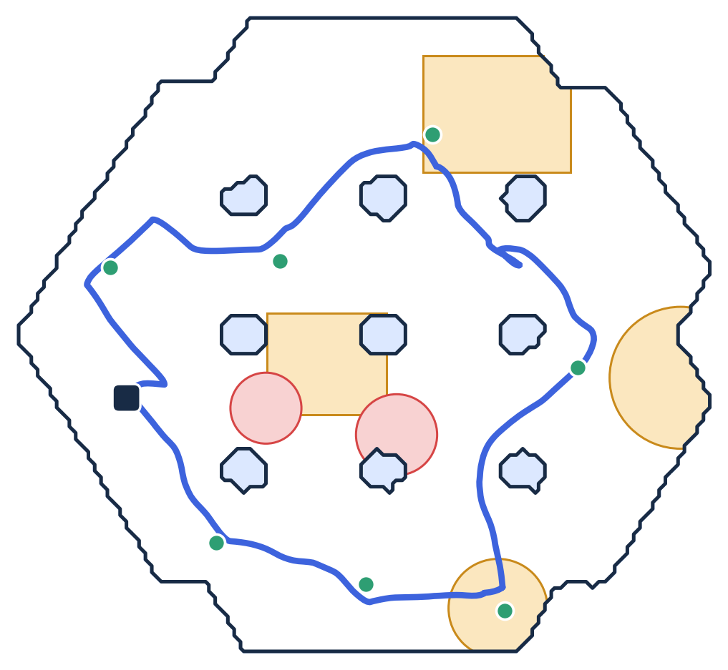
Автономный ИИ-исследователь
Поиск образцов и исследование среды с ограниченным запасом энергии
Ефремова Анастасия · Путиловский Михаил · Журавлева Полина
DID Hack 2026
Notes:
≈ 10 с. Мы сделали робота, который ищет скрытые образцы, сам замечает, что среда изменилась, и возвращается на базу до разрядки.

Slide 2
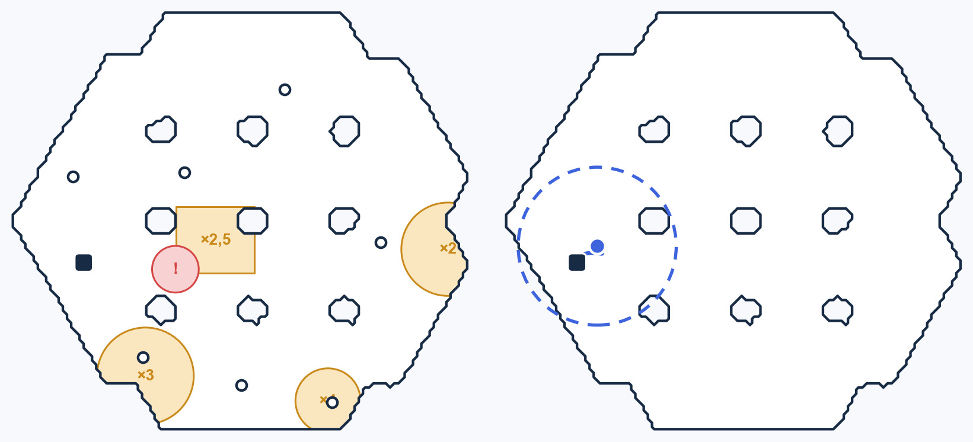
Задача: найти скрытое и успеть вернуться
Скрытые образцы, неизвестные затраты и ограниченный запас энергии
Найти
сигнал близости без координат и направления
Изучить
расход на разных грунтах и опасные зоны
Вернуться
с образцами, пока хватает заряда: 60 единиц ≈ 24 м
Как на самом деле
7 образцов, дорогой грунт (×2…×4), опасная зона
Что видит робот
стены по лидару и одно число: z = 0,53 — образец на кольце радиусом 0,95 м
Наша идея — действовать по проверяемой модели среды
Наблюдение → гипотеза → короткая проверка → новая оценка → новый маршрут. Среда меняется без объявления — робот пересматривает прежние знания.
Notes:
≈ 30 с. Слева — как арена устроена на самом деле: семь образцов, участки дорогого грунта, опасная зона. Справа — всё, что знает робот: стены по лидару и одно число датчика близости. По одному числу можно сказать только, что образец где-то на кольце. Заряда хватает примерно на 24 метра, а среда по ходу прогона меняется без объявления.

Slide 3
Исследовательская гипотеза
Что утверждаем, как проверяем и что считаем опровержением
Робот, который по ходу прогона сверяет свои ожидания с показаниями датчика и расходом батареи и по расхождению меняет поиск и запас на возврат, наберёт больше очков, чем робот с планом, составленным заранее.
Как проверяем
Что измеряем
Что её опровергнет
Два робота на одних и тех же 40 сценариях трудного уровня: «план заранее» и «с адаптацией». Разность счёта — на каждом сценарии.
Счёт судьи — главная метрика. Рядом: собранные образцы, возврат на базу, расход батареи.
95% интервал разности целиком ниже нуля. Если он включает ноль — выигрыш не показан.
Итог: +13,3 очка [7,4; 19,0] — подтвердилась
быстрый симулятор; выше в 29 из 40 сценариев
0
+10
+20
Notes:
≈ 30 с. Гипотеза одна и проверяемая: робот, который по ходу прогона сверяет ожидания с данными и перестраивает поиск, наберёт больше очков, чем робот с планом, составленным заранее. Проверяем на одних и тех же сорока сценариях, смотрим разность счёта. Опровержение — если интервал разности целиком ниже нуля; если он включает ноль, выигрыш не показан. Итог в быстром симуляторе: плюс тринадцать очков, интервал от семи до девятнадцати.

Slide 4
Математическая постановка и метрики
Поиск при частичной наблюдаемости с бюджетом энергии: среда скрыта, робот её оценивает
Цель: max E[ J ], J = 10·N + 20·R + 0,1·B·R − 2·K − 3·F − 5·H
N — собрано образцов, R — вернулся на базу (0 или 1), B — остаток заряда, K — столкновения, F — ложные сборы, H — заезды в опасную зону
Ограничения: B₀ = 60, T ≤ 600 с, ΔB = 2,5·m(x, y)·Δs + 0,01·Δt (m — цена грунта; зоны — отдельно)
Что робот оценивает
Как решает
Почему эти метрики
Датчик: d — до ближайшего образца, шум σ = 0,05, z обрезан до [0; 1]
z = max(0, 1 − d/2) + ε
Карта вероятностей: Байес по клеткам (схема), учтён ближайший образец
p ← p·L₁ / (p·L₁ + (1 − p)·L₀)
Цена грунта: оценка на участке пути
m̂ ≈ (ΔB − 0,01·Δt) / (2,5·Δs)
Маршрут: Дейкстра по сетке 5 см
вес ребра = длина × цена клеток m̂, плюс запас у стен и зон
Запас: C₁ — путь к цели, C₂ — домой
едет, если B − C₁ − 1,1·C₂ − 4 ≥ 0
Опыт: информация I на заряд c
e* = argmax I(e) / (c(e) + 0,05)
Счёт судьи J
это и есть цель задачи
Образцы, возврат, расход
из чего сложился счёт
Сравнение на одних сценариях
Δᵢ = J₁(sᵢ) − J₂(sᵢ), 95% интервал; «лучше» — если он выше нуля
Notes:
≈ 40 с. Формально это поиск при частичной наблюдаемости с ограничением по энергии. Цель — счёт судьи: десять очков за образец, двадцать за возврат, штрафы за столкновения, ложные сборы и опасные зоны. Робот ведёт карту вероятностей по правилу Байеса, оценивает цену грунта по расходу, строит маршрут с этой ценой и едет к цели, только если хватит заряда на дорогу домой. Сравниваем всегда парно, на одних сценариях, и говорим «лучше» только если интервал выше нуля.

Slide 5
Архитектура и инструменты
Быстрый цикл управления и отдельный уровень планирования — один слайд вместо трёх
Агент · Python + NumPy
Gazebo + робот
TurtleBot3 Burger: лидар, одометрия, колёса
для серий — быстрый симулятор
Картина мира: вероятности образцов, цены грунта, зоны
LLM
текст миссии + сводка наблюдений → план в JSON
сервер МАИ: QWEN, DeepSeek
ROS 2
Положение: одометрия + лидар, SLAM Toolbox
датчики →
← v, ω
Планировщик: правило или LLM → подцели
Исполнитель: Дейкстра → скорости v, ω; запас на возврат
Судья (узел ROS 2): выдаёт сигнал образцов, считает заряд, сбор и штрафы. Истинное состояние среды скрыто от агента.
Ресурсы: один ноутбук · прогон показа в Gazebo ≈ 2,5 мин · быстрый симулятор: 240 прогонов за 37 с · модели — сервер МАИ
Notes:
≈ 35 с. Среда — Gazebo с TurtleBot3; для серий опытов — быстрый симулятор с тем же судьёй. Агент получает по ROS 2 лидар, одометрию, заряд и число датчика и отдаёт скорости. Внутри агента — картина мира, планировщик и исполнитель. Планировщик — правило или языковая модель: она получает текст миссии и сводку наблюдений и возвращает подцели в JSON; скоростями модель не управляет. Судья считает заряд и штрафы, истинное состояние среды от агента скрыто.

Slide 6
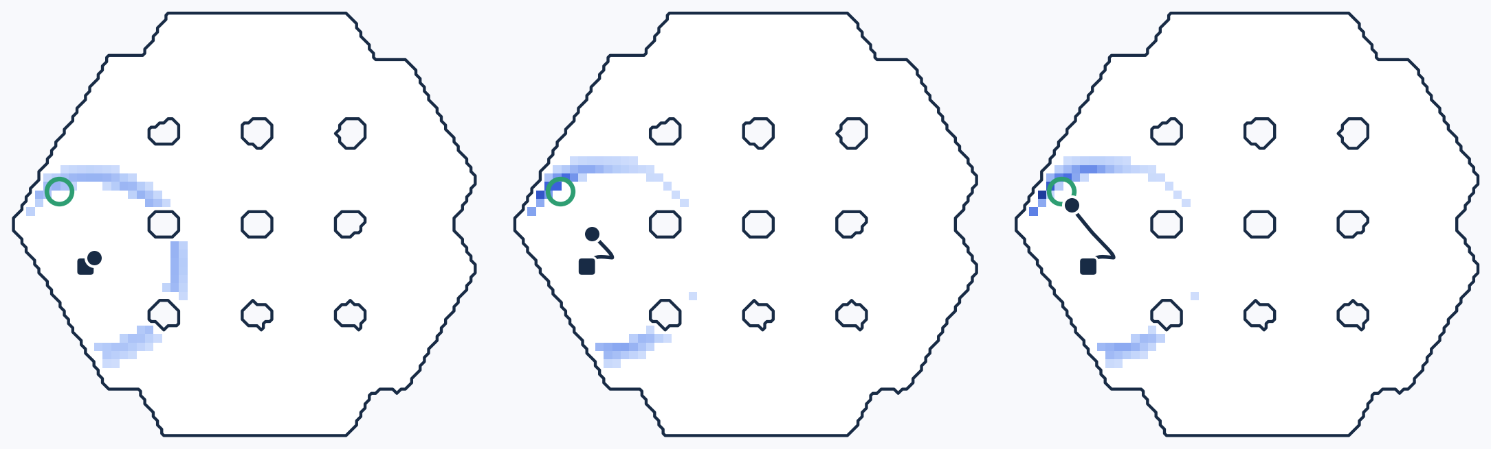
Как агент ищет образец: из числа — место
Тот же прогон, первые девять секунд. Зелёное кольцо — настоящий образец: робот его не видит
2 с · z = 0,52
одно показание — кольцо: образец на этом расстоянии, ближе пусто
6 с · z = 0,61
показание с другого места: кольцо сузилось
8 с · вероятность 51%
гипотеза «образец здесь» → подъезд → сбор на 9-й секунде
показание z → карта вероятностей → кандидат → маршрут с ценой грунта → проверка запаса на возврат → скорости v, ω
Notes:
≈ 35 с. Датчик даёт одно число без направления. Одно показание — это кольцо: образец где-то на этом расстоянии, а ближе пусто. Робот отъехал, получил второе показание — кольцо сузилось. К восьмой секунде вероятность одного места — больше половины: это гипотеза «образец здесь». Робот подъезжает, пробует собрать и так её проверяет.

Slide 7
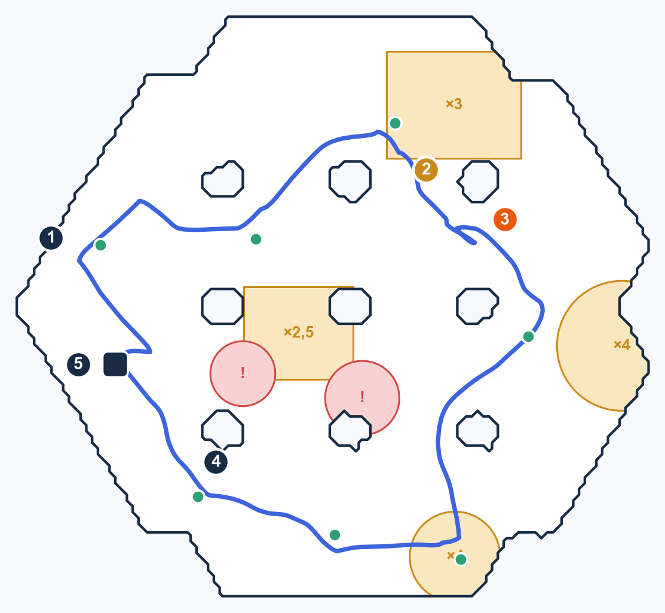
Сценарий на карте: один прогон в Gazebo
Трудный уровень, сценарий 2 — его же показываем вживую. Скрытое нарисовано для зрителя
1
0–30 с · три образца
каждая цель — гипотеза «образец здесь»: подъехал, собрал, подтвердил
2
31 с · судья сделал грунт дороже
расход 5,7 ед/м при прогнозе 2,9 → опыт «постоять 2 с» → вывод: грунт; участок внесён в карту стоимости
3
42 с · датчик зашумел
вывод «сбой датчика»; ждёт 36 с: стоять стоит 0,01 ед/с, ехать вслепую — около 0,22
4
82–134 с · ещё четыре образца
шум спал — поиск продолжается
5
142 с · на базе
7 из 7 образцов, счёт судьи 91,8, без штрафов
Зелёные точки — образцы, жёлтое — дорогой грунт (×N), красное — опасные зоны, синяя линия — путь робота
Notes:
≈ 45 с. Это запись прогона в Gazebo. За первые полминуты робот собирает три образца. На тридцать первой секунде судья делает грунт дороже — робот замечает перерасход и ставит опыт. На сорок второй шумит датчик — робот делает вывод «сбой» и ждёт тридцать шесть секунд, потому что стоять дешевле, чем ехать вслепую. Потом собирает ещё четыре образца и возвращается: семь из семи, без штрафов.

Slide 8
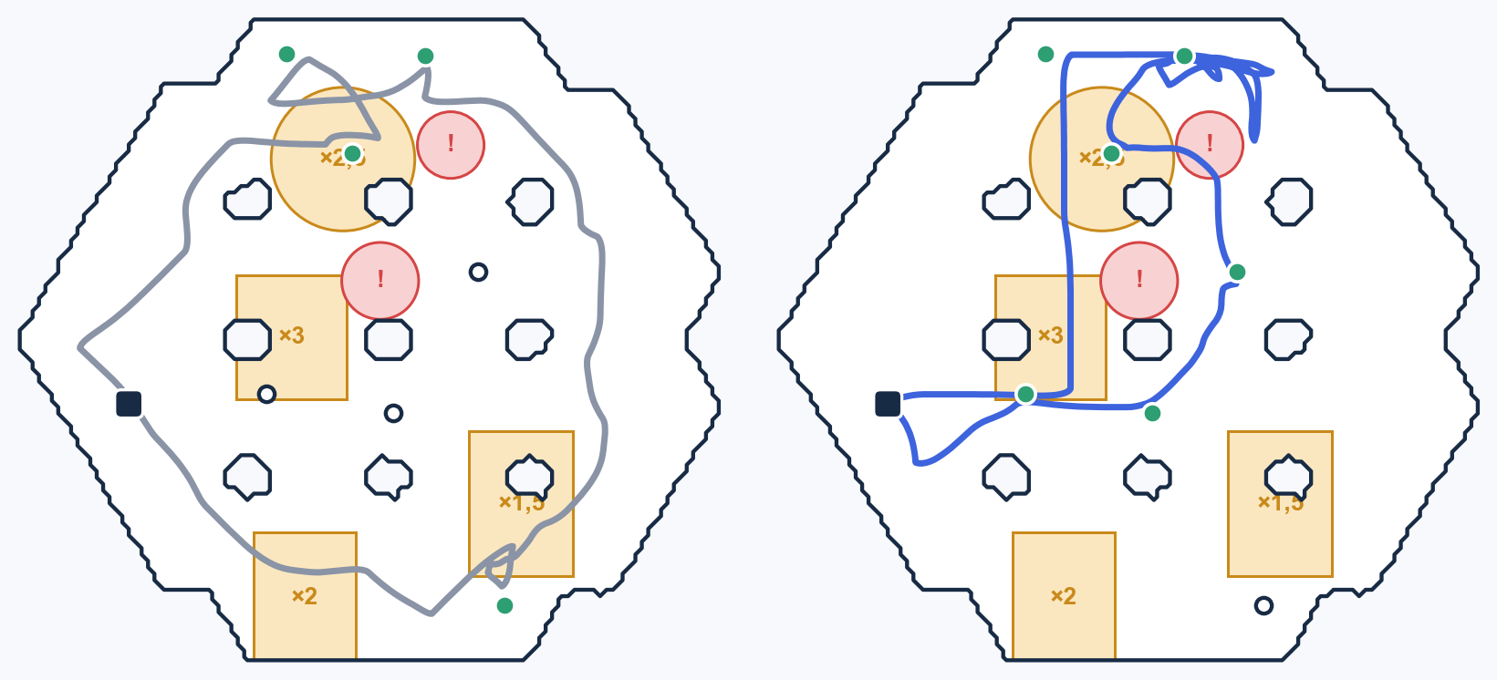
Пример 1. План заранее против робота с адаптацией
Один сценарий (№1026): слева маршрут составлен заранее, справа — поиск по карте вероятностей
+13,3
очка в среднем
95% интервал [7,4; 19,0]
40 трудных сценариев,
быстрый симулятор
План заранее
4 из 7 образцов · счёт 61,1
С адаптацией
6 из 7 образцов · счёт 75,1
Тот же заряд, та же арена — больше образцов: выше в 29 из 40 сценариев. По возврату на базу различие не показано
Notes:
≈ 25 с. Один и тот же сценарий. Слева робот едет по маршруту, составленному до старта, и берёт только то, что оказалось по пути: четыре образца из семи. Справа — наш робот: он едет туда, где образец вероятнее, и собирает шесть. В среднем по сорока сценариям разница — тринадцать очков.

Slide 9
Пример 2. Расход вырос вдвое — робот ставит опыт
31-я секунда того же прогона: судья сделал грунт дороже и роботу об этом не сказал
1
Странность
расход 5,7 ед/м при прогнозе 2,9
Вероятность объяснений до опытов и после них
2
Объяснения
грунт подорожал · батарея течёт · дорогие повороты · другая причина
3
Опыт
постоять 2 с: 1,07 бит за 0,02 ед. заряда. Проехать 0,3 м дало бы 0,50 бит за 1,4 ед. — не выбран
4
Измерено
стоя — 0,01 ед/с: утечки нет; разворот — 0,06 ед/рад: повороты дешёвые
5
Вывод и действие
грунт дороже в 2,1 раза; участок внесён в карту стоимости
В сериях 9 из 10 подтверждённых гипотез верны по скрытой правде. Выигрыш в очках от учёта грунта не показан: +1,0 [−3,6; +5,4]
Notes:
≈ 35 с. Заряд уходит вдвое быстрее прогноза. Робот не гадает, а выдвигает объяснения: подорожал грунт, течёт батарея, дорогие повороты. И выбирает опыт, который их различит и почти ничего не стоит: постоять две секунды. Стоя заряд не уходит — значит, не утечка. Разворот на месте дешёвый — значит, не повороты. Остаётся грунт: участок попадает в карту стоимости.

Slide 10
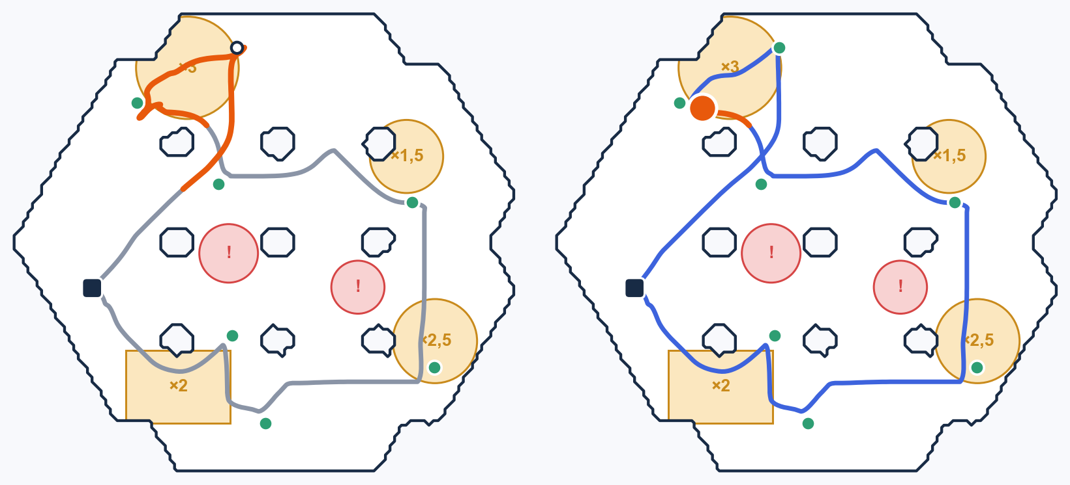
Пример 3. Датчик зашумел: ехать или ждать
Сценарий №8024: сбой датчика с 60-й по 96-ю секунду — оранжевый участок пути
+6,4
очка в среднем
95% интервал [2,9; 9,8]
40 новых сценариев,
быстрый симулятор
Без пережидания сбоя
за 37 с шума: 4,2 м пути и 22 ед. заряда · 6 из 7 · счёт 80,4
Пережидает сбой
0,6 м пути и 4 ед. заряда · 7 из 7 · счёт 90,6
Расчёт робота в этом прогоне: стоять — 0,01 ед/с, ехать по шумным показаниям — около 0,28 ед/с впустую. Поэтому он ждёт
Notes:
≈ 25 с. Датчик образцов зашумел — тоже без объявления. Слева робот продолжает ехать по шумным показаниям: за это время он проезжает четыре метра и тратит двадцать две единицы заряда из шестидесяти — и на последний образец заряда не хватает. Справа робот сбой переждал: потратил четыре единицы и собрал все семь. Сбой замечают оба — различие в том, что делать дальше. В среднем это даёт шесть очков.

Slide 11
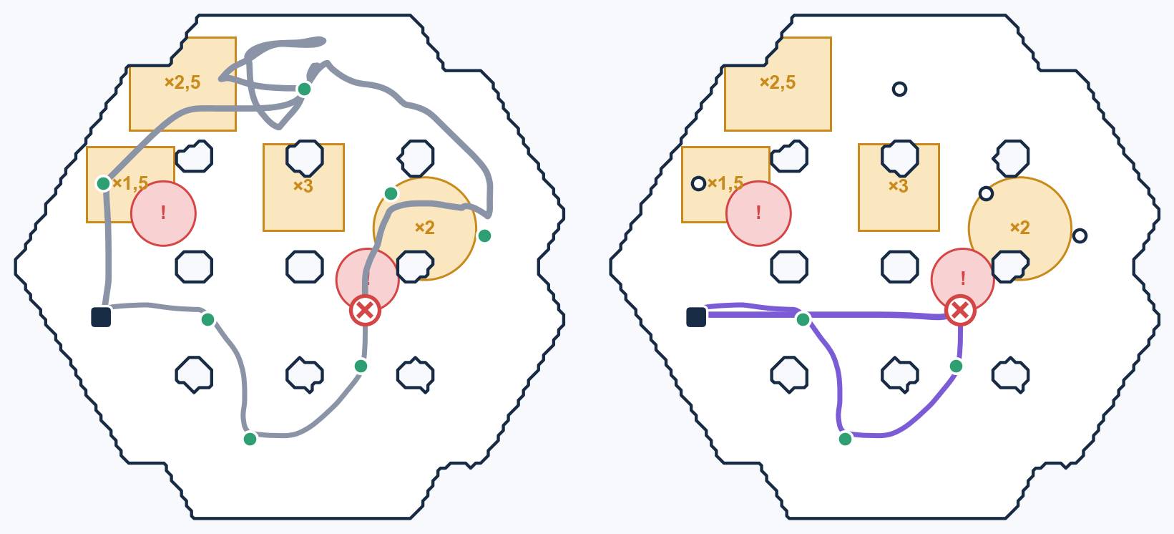
Пример 4. LLM читает миссию и меняет план
Один исполнитель; подцели выбирает правило (текст миссии не читает) или языковая модель
Миссия словами: «После первого же штрафа немедленно возвращайся на базу»
Ответ модели на 27-й секунде, дословно
«Миссия: после первого штрафа немедленно на базу. Штраф получен (hazard_hit=1, total=1). Заряд 45,7, возврат 6,9 — запас достаточен. 3 из 7 образцов собрано, но миссия требует остановки. Возврат.»
подцели: [ return_base ]
45–46 из 48
Правило: текст не читает
после штрафа собрал ещё 4 образца: миссия нарушена
LLM · qwen3.8-flash-next
сразу повернул домой, на базе на 40-й с: выполнена
прогонов по четырём миссиям выполняет каждая из трёх моделей МАИ; правило — 0 из 48
Быстрый симулятор; время ответа модели не учитывается. Модель получает текст миссии и сводку состояния со счётчиком штрафов. На обычной миссии модель выбирает то же, что правило; ответ идёт 15–25 с, поэтому на показе решает правило
Notes:
≈ 40 с. Миссию задаём словами: после первого штрафа — сразу домой. На двадцать седьмой секунде оба робота задевают опасную зону. Правило текста не читает и собирает дальше — миссия нарушена. Языковая модель видит в сводке состояния штраф, сверяет с миссией и возвращает одну подцель: на базу. Это настоящий ответ модели с сервера МАИ. Всего по четырём типам миссий модель выполняет сорок пять — сорок шесть прогонов из сорока восьми, правило — ни одного. Выигрыш здесь — выполненная миссия, а не очки судьи.

Slide 12
Итоги: что подтвердилось, а что нет
Разность счёта на одних и тех же трудных сценариях, быстрый симулятор; отрезок — 95% интервал
С адаптацией против плана заранее
+13,3 [+7,4; +19,0]
Пережидает сбой датчика
+6,4 [+2,9; +9,8]
Следит за исправностью датчика
+4,9 [+1,7; +8,2]
Запас на возврат по оценке пути домой
+3,6 [+1,6; +5,6]
Помнит лабораторию: второй прогон
+4,3 [+2,4; +6,3]
Учитывает дорогой грунт
+1,0 [−3,6; +5,4]
не показано
Замечает смену грунта на пути
+0,02 [−0,03; +0,07]
не показано
Новые схемы планирования
−0,4 [−2,7; +1,9]
не показано
Опыты разные: числа не складывать. Смена грунта — разность разностей
−5
0
+5
+10
+15
+20
6 из 6 · Gazebo
45–46 из 48
9 из 10
засчитанных прогонов показа: 7 из 7 образцов, без штрафов
миссий словами выполняет LLM; правило — ни одной
подтверждённых роботом гипотез верны (базовые правила)
Notes:
≈ 30 с. Сводим всё на одну шкалу. Главное подтвердилось: робот с адаптацией против плана заранее — плюс тринадцать. Пережидание сбоя датчика, контроль его исправности, запас на возврат по оценке пути и память о лаборатории между прогонами — тоже в плюсе. А учёт дорогого грунта и реакция на его смену выигрыша не показали: интервалы включают ноль, и мы это говорим прямо. В Gazebo показной сценарий пройден шесть раз из шести засчитанных.

Slide 13



Как использовали ИИ при разработке
Человек задавал направление; агенты исследовали, писали код и проверяли друг друга
Человек
цель, роли
и ограничения
Ведущий агент
план, задания
и сведение кода
Исследователи
и инженеры
литература;
код и опыты
Независимое
ревью
ошибки
и исправления
Гипотеза → код и опыт → ревью → исправления → принятие
304
1000+
30 000+
21 из 22
правок в Git
автоматических проверок
записанных прогонов
работ ревью вернуло
на доработку
Ревью нашло 7 ошибок в первых исследованиях: исправлены 2 вывода, отклонены 2 выдуманные ссылки. Инструменты: Claude Code, Codex, Antigravity; модели робота — сервер МАИ
Notes:
≈ 30 с. С агентами мы работали как в лаборатории. Человек задаёт цель, роли и ограничения. Ведущий агент ведёт план и сводит код. Исследователи читают литературу, инженеры пишут код и ставят опыты, а независимая модель проверяет каждую работу. Почти все работы — двадцать одну из двадцати двух — ревью вернуло на доработку, и в этом смысл: качество держится на процессе, а не на вере в один ответ модели.

Slide 14
Команда и роли
Спасибо! Дальше — живой показ и вопросы
Ефремова
Анастасия
ML (LLM)
Путиловский
Михаил
аналитик
(исследователь)
Журавлева
Полина
разработчик
(Back/ROS)
Notes:
≈ 10 с. Команда — три человека. Дальше покажем робота вживую.

Slide 15
Исследовательская гипотеза: что и за счёт чего
Вариант Б · вместо слайда 3
Главное утверждение и механизм; вторая часть подтвердилась не целиком (быстрый симулятор)
Г1. Что
Робот, который сверяет ожидания с датчиком и расходом батареи и перестраивает поиск, наберёт больше очков, чем робот с планом заранее.
Г1 · против плана заранее
+13,3 [+7,4; +19,0]
Г2 · пережидание сбоя датчика
+6,4 [+2,9; +9,8]
Г2 · исправность датчика
+4,9 [+1,7; +8,2]
Г2 · запас на возврат
+3,6 [+1,6; +5,6]
Г2. За счёт чего
Выигрыш дают механизмы, которые уточняют знание робота о среде и о себе: исправность датчика, запас на возврат, цена грунта.
Г2 · учёт цены грунта
+1,0 [−3,6; +5,4] · не показано
Г2 · смена грунта (эффект смены)
+0,02 [−0,03; +0,07] · не показано
0
+10
+20
Итог: Г1 подтверждена; Г2 — для датчика и запаса на возврат; для грунта выигрыш не показан
Интервал целиком ниже нуля — опровергнута; включает ноль — выигрыш не показан
Notes:
≈ 35 с. Гипотеза из двух частей. Первая: робот с адаптацией наберёт больше, чем робот с планом заранее, — подтвердилась. Вторая — за счёт чего: мы ожидали, что выигрыш дают все механизмы, уточняющие знание о среде. Подтвердилось для датчика и запаса на возврат; для грунта выигрыш не показан.

Slide 16
Исследовательская гипотеза
Вариант В · вместо слайда 3
Формулировка из колоды команды, сокращённая до одного предложения
Робот, который ведёт себя как исследователь — сам замечает, что среда или датчик изменились, выдвигает объяснения, проверяет их действием и по результату перестраивает план, — наберёт больше очков, чем робот с планом, составленным заранее.
+13,3
очка [7,4; 19,0]
быстрый симулятор
Число измерено для робота, который обновляет карту и перестраивает поиск; расследования с опытами показаны отдельным прогоном (пример 2)
Как проверяем
Что измеряем
Что её опровергнет
Два робота на одних и тех же 40 сценариях трудного уровня: «план заранее» и «с адаптацией». Разность счёта — на каждом сценарии.
Счёт судьи — главная метрика. Рядом: собранные образцы, возврат на базу, расход батареи.
95% интервал разности целиком ниже нуля. Если он включает ноль — выигрыш не показан.
Notes:
≈ 30 с. Робот, который ведёт себя как исследователь, наберёт больше очков, чем робот с планом, составленным заранее.

Slide 17
Математика на одном прогоне
Вариант Б · вместо слайда 4
Те же формулы, подставлены числа из прогона в Gazebo (трудный уровень, сценарий 2)
1
Датчик → расстояние z = 1 − d/2
z = 0,53 → d ≈ (1 − 0,53)·2 = 0,95 м: образец на кольце
2
Расход → цена грунта m̂ ≈ (ΔB − 0,01·Δt) / (2,5·Δs)
5,7 ед/м при прогнозе 2,9 → грунт дороже в 2,1 раза
3
Выбор опыта I(e) / (c(e) + 0,05)
постоять 2 с: 1,07/0,07 = 15,3; проехать 0,3 м: 0,50/1,45 = 0,34
4
Запас на возврат B − C(туда) − 1,1·C(домой) − 4 ≥ 0
к цели едет, только если потом хватит на дорогу домой
5
Счёт судьи J = 10·N + 20·R + 0,1·B·R − штрафы
10·7 + 20 + 0,1·18,3 = 91,8
Прогон в Gazebo, из записи которого взяты числа: ② — перерасход на 31-й секунде, ⑤ — финиш
Сравнение вариантов — разность счёта на одних сценариях, 95% интервал
Notes:
≈ 40 с. Покажу формулы на числах одного прогона. Датчик показал ноль пятьдесят три — значит, образец примерно в девяноста пяти сантиметрах. Расход пять и семь при прогнозе два и девять — грунт дороже вдвое. Из опытов выбран тот, что даёт больше информации на единицу заряда. И счёт: семь образцов, возврат и остаток заряда — девяносто один и восемь.

Slide 18
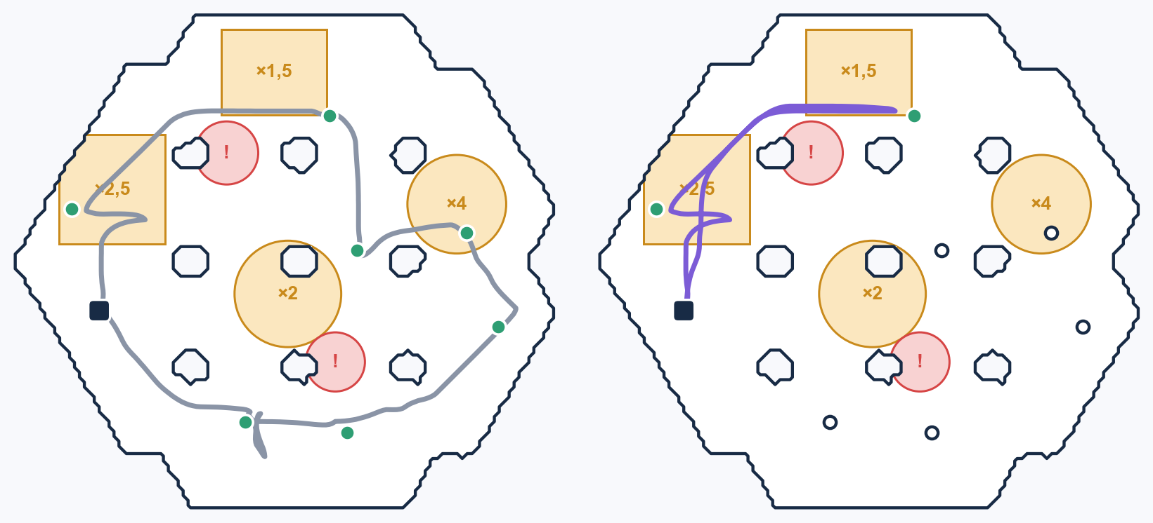
Пример 4. LLM читает миссию и меняет план
Вариант Б · вместо слайда 11
Один исполнитель; подцели выбирает правило (текст миссии не читает) или языковая модель
Миссия словами: «Собери ровно два образца и сразу возвращайся на базу»
Ответ модели после второго образца, дословно
«Миссия: ровно 2 образца и возврат. Собрано 2 из требуемых 2 — цель выполнена. Заряд 44,3, возврат 12,5, запас 31,8. Время 27,5 из 600. Возвращаюсь на базу.»
подцели: [ return_base ]
45–46 из 48
Правило: текст не читает
собрал 7 из 7: миссия нарушена
LLM · qwen3.8-flash-next
собрал 2, на базе на 46-й с: выполнена
прогонов по четырём миссиям выполняет каждая из трёх моделей МАИ; правило — 0 из 48
Быстрый симулятор; время ответа модели не учитывается. Модель получает текст миссии и сводку состояния. На обычной миссии модель выбирает то же, что правило; ответ идёт 15–25 с, поэтому на показе решает правило
Notes:
≈ 40 с. Миссию задаём словами: собери ровно два образца и возвращайся. Правило текста не читает и собирает все семь. Языковая модель после второго образца возвращает одну подцель: на базу.

Slide 19
Что готово и что дальше
Вариант Б · вместо слайда 12
В вёрстке исходного слайда «Что готово / что в работе», с нынешним состоянием
Готово
ROS 2 + Gazebo, карта и движение по точкам
Поиск образцов и адаптация: +13,3 очка (быстрый симулятор)
Научный цикл: гипотезы, опыты, журнал
LLM читает миссии словами: 45–46 из 48
Память о лаборатории между прогонами: +4,3
SLAM-карта и два робота с координацией
Дальше
Гипотезы от LLM внутри контура: сейчас их выдвигает программа
Память при другом расписании событий лаборатории
Не стоять, пока модель думает: режим есть, по умолчанию выключен
Проверка на настоящем роботе
Notes:
≈ 25 с. Готово всё, что требует условие, бонусные треки и память о лаборатории между прогонами. Дальше — гипотезы от языковой модели внутри контура и проверка на настоящем роботе.

Slide 20
Автономный ИИ-исследователь
Поиск образцов и исследование среды с ограниченным запасом энергии
Ефремова Анастасия · Путиловский Михаил · Журавлева Полина
DID Hack 2026
Notes:
≈ 10 с. Мы сделали робота, который ищет скрытые образцы, сам замечает, что среда изменилась, и возвращается на базу до разрядки.

Slide 21
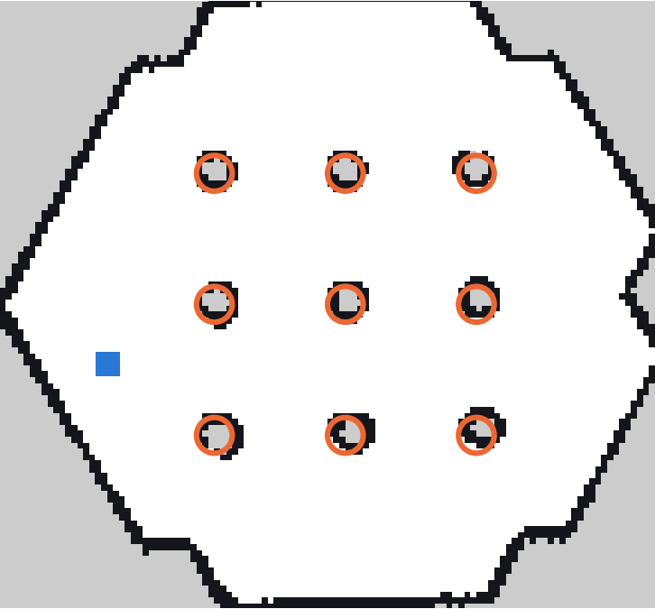
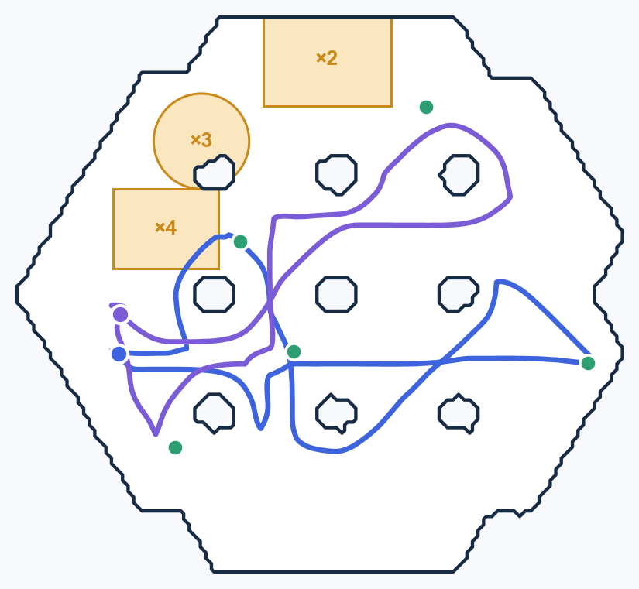
Бонусные треки: своя карта и два робота
SLAM измерен в Gazebo, координация — в быстром симуляторе; запись двух роботов — из Gazebo
95,8–98,7%
−26 с
SLAM вместо готовой карты
совпала с готовой на 95,8–98,7% клеток; найдены 9 столбов из 9; начало координат сдвинуто на 1,5–5,2 см (5 прогонов Gazebo)
Два робота с координацией
против пары без связи: прогон 103,7 → 77,8 с, заряда на четверть меньше, оба вернулись в 80 прогонах из 80 против 75 (80 сценариев)
Notes:
≈ 30 с. Два бонусных трека. Робот сам строит карту через SLAM Toolbox: она совпадает с готовой на девяносто шесть — девяносто девять процентов клеток. И два робота с координацией: они делят арену и обмениваются сообщениями — прогон короче на двадцать шесть секунд.

Slide 22
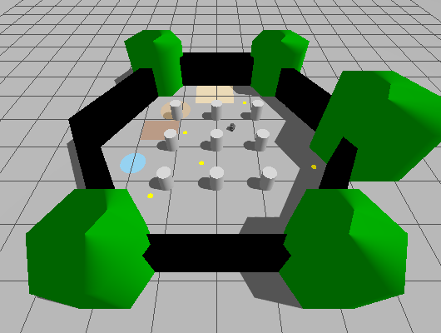
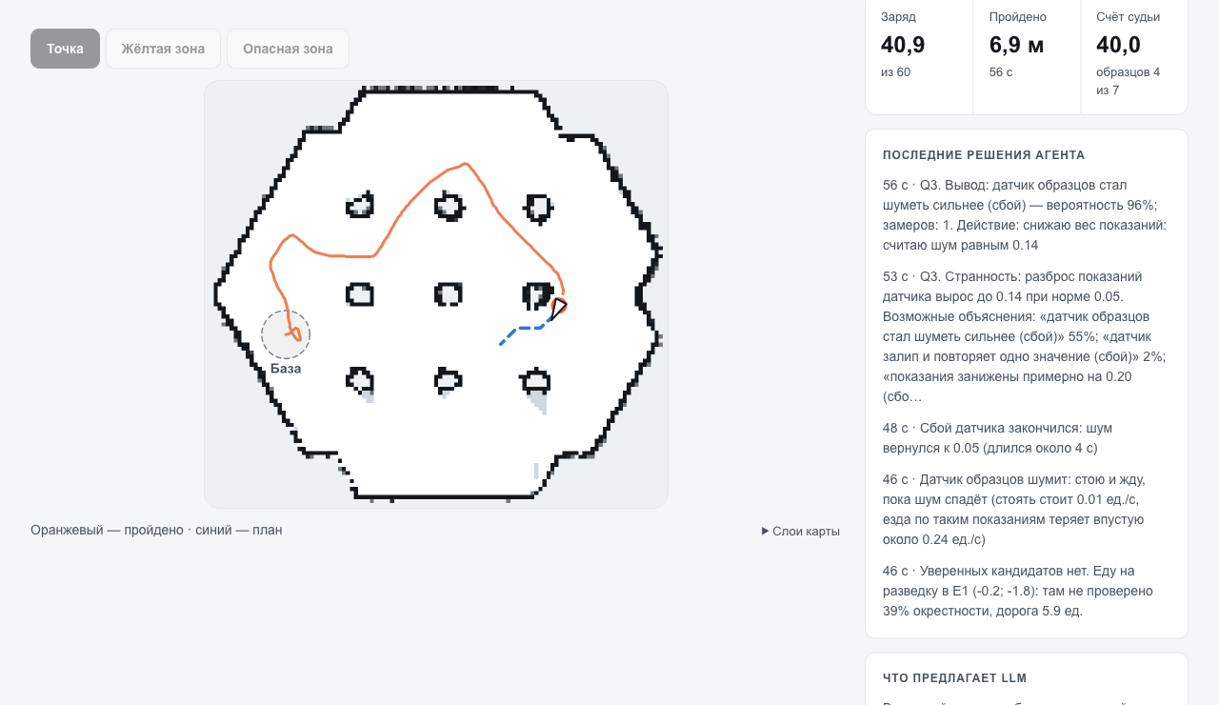
Реальная реализация: Gazebo и страница показа
Одна команда поднимает мир, робота, судью и страницу показа
Gazebo Sim + TurtleBot3
мир turtlebot3_world без изменений; метки на полу — подсказка зрителю
Страница показа
путь робота, заряд, счёт судьи и последние решения агента — в реальном времени
pixi run demo --level hard --seed 2 --agent scientist_v2 --open
Notes:
≈ 20 с. Так это выглядит вживую: слева мир в Gazebo, справа страница показа — карта, заряд, счёт судьи и журнал решений робота.

